Slide 1
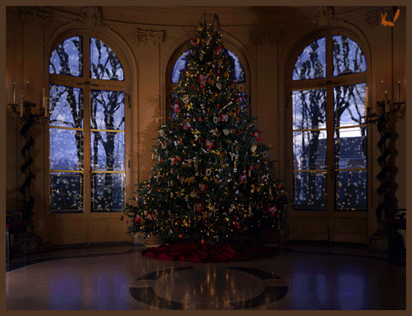





Esta es una creación de Raquel

Slide 2
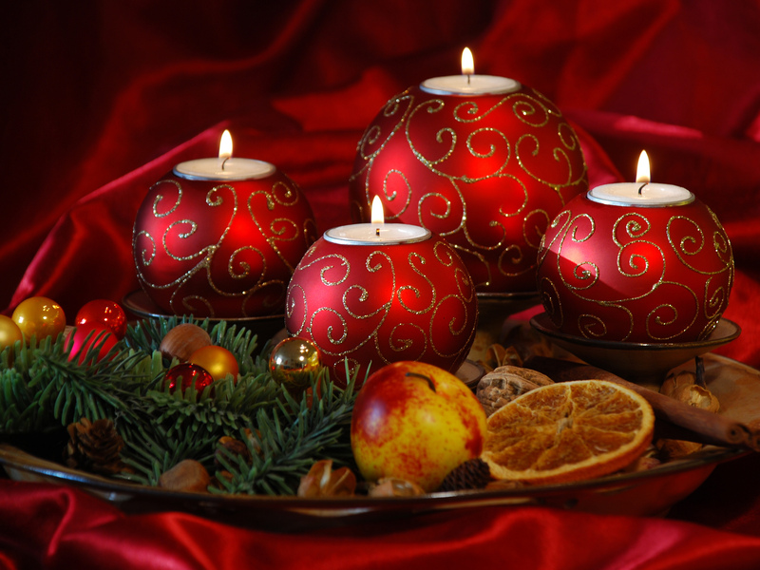


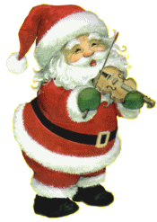
Ppsx.Raquel
A través de muchos años, aún guardo las tarjetas que me han enviado mis seres queridos, amigos, hermanos, parientes, padres, con frases como estás:

Slide 3


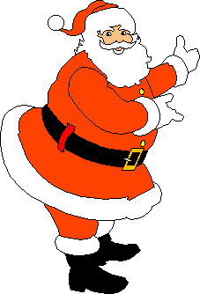

Navidad, celebración en la cual la mayoría de las personas se dan permiso de ser felices
Ppsx.Raquel

Slide 4



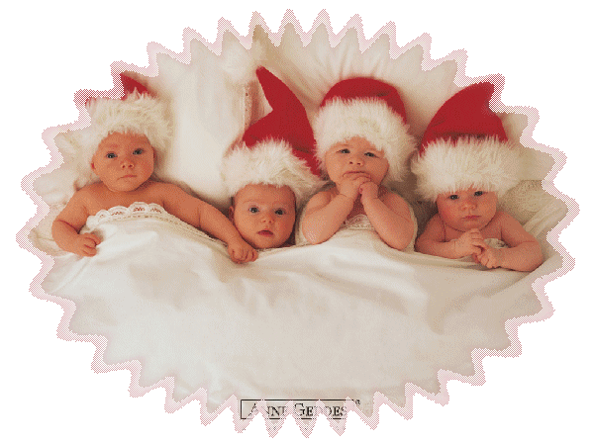
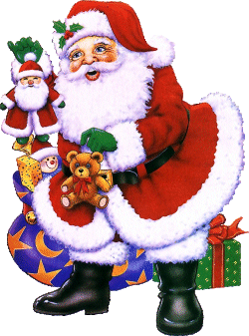
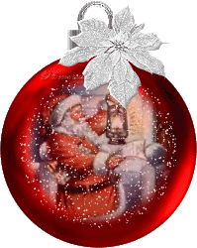
la Navidad hace de diciembre un mes especial, las personas se animan a soñar, se animan a reír; tratan de olvidar por un instante los problemas
Ppsx.Raquel

Slide 5
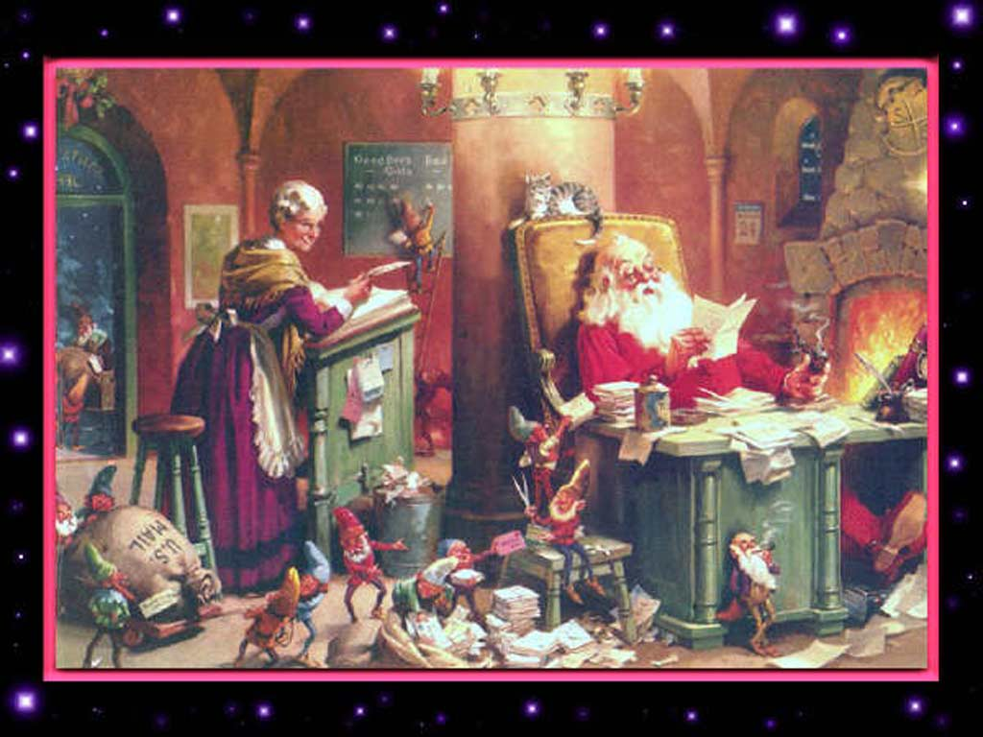



Navidad, hace de diciembre el mes de las reconciliaciones, de la unión, de la solidaridad
Ppsx.Raquel

Slide 6






Ppsx.Raquel
Diciembre brinda la oportunidad perfecta para escapar por un instante de la tensión, oportunidad perfecta para experimentar un poco de paz...
Felíz Navidad

Slide 7


Entonces la celebración se convierte en una celebración no solamente de un mes, se convierte en una celebración que dura toda la vida
Ppsx.Raquel

Slide 8



Dios mío, permíteme que esta Navidad donde la paz, la esperanza, el amor y la convicción de un futuro seguro llenen mi mente y corazón para siempre
Ppsx.Raquel

Slide 9
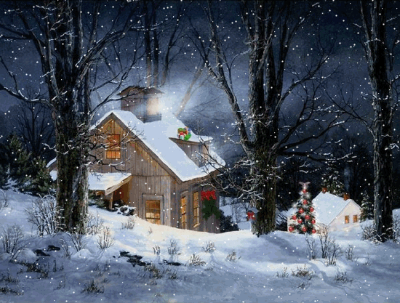

Que sea esta Navidad motivo de muchas felicidades y que tengan unas fiestas maravillosas junto a los que compartimos, todo el año, momentos hermosos.
Ppsx.Raquel

Slide 10



Sentada mirando el cielo y después de haber recorrido un año de nostalgias y alegrías,solo queda el amor que sigue uniendo nuestras vidas
Ppsx.Raquel

Slide 11


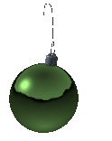

Vienen a la mente …….cada caricia tibia que nos han dado nuestros seres queridos y los sinsabores que nos ha tocado vivir
Raquel
ppsx.Raquel

Slide 12
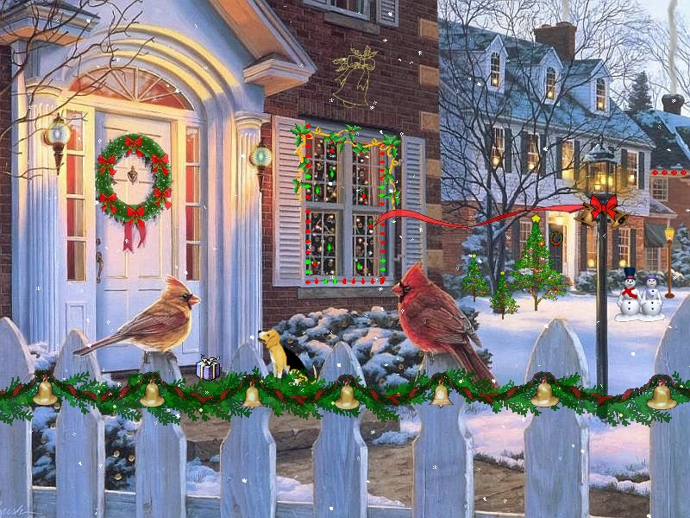

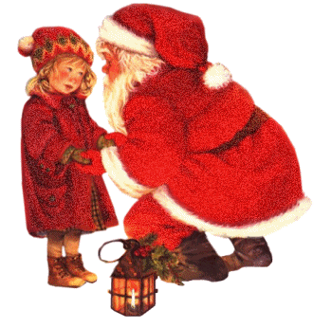
Estamos en Diciembre, mes de dicha y regocijo de balances y caminos que uno debe tomar , pero siempre están aquellos que nos invita a brindar el abrazo de un hermano
Ppsx.Raquel

Slide 13

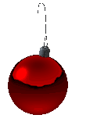

No te olvides del beso dar porque es muy lindo y tierno cuando te miran sin más, son esos pocos momentos los que llenan de felicidad
Ppsx.Raquel

Slide 14
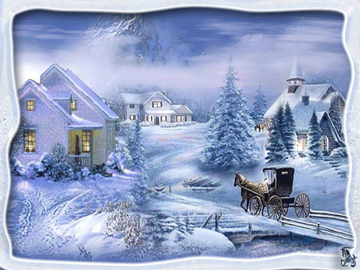

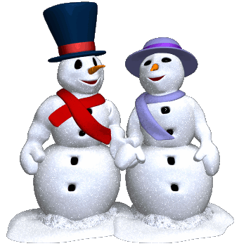
Amor, paz y mucha felicidad, son mis deseos en esta Navidad
Ppsx.Raquel

Slide 15

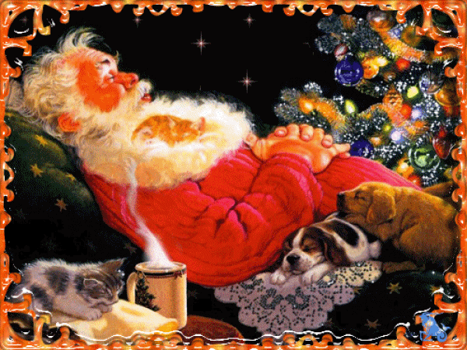


Ppsx.Raquel

Slide 16




Accede a la sección que desees desde aquí:
PPS Exclusivos
Dedicatorias | Fechas Especiales | Graciosos | Historia y arte | Lugares | Musicales
Naturaleza y Ciencias | Política | Reflexión | Religiosos | Románticos | Salud
Si deseas recibir pps periódicamente en tu correo electrónico subscríbete aquí:

